Slide 1
第八章 聚类分析
机器学习入门

Slide 2
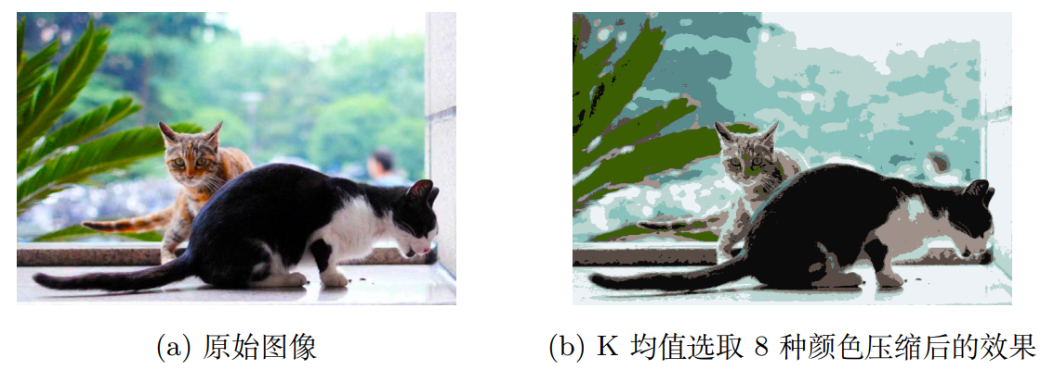
K均值聚类
利用聚类将相近的颜色归为一类，对颜色数量进行压缩

Slide 3
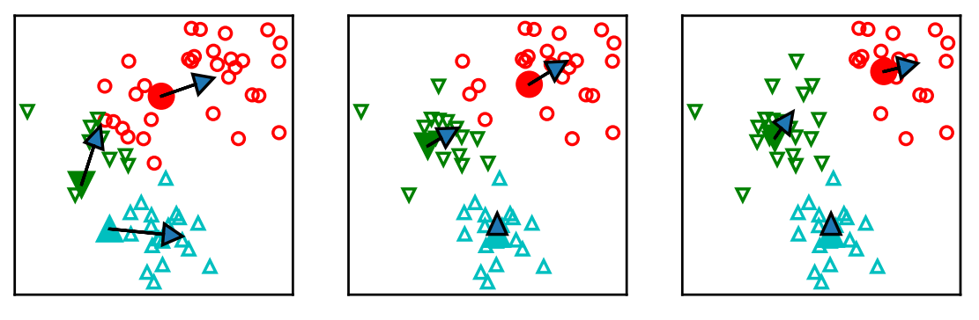
K均值聚类迭代过程

Slide 4
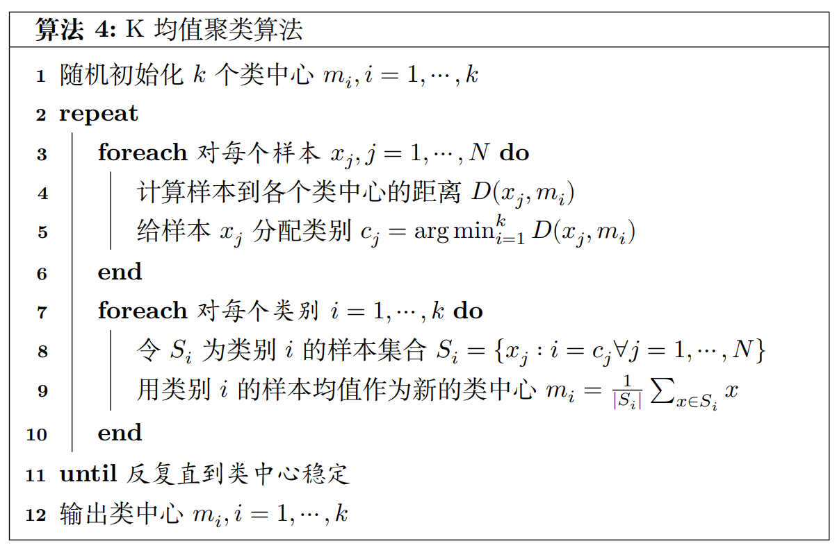
K均值聚类算法

Slide 5


距离度量
欧氏距离
曼哈顿距离
余弦距离

Slide 6
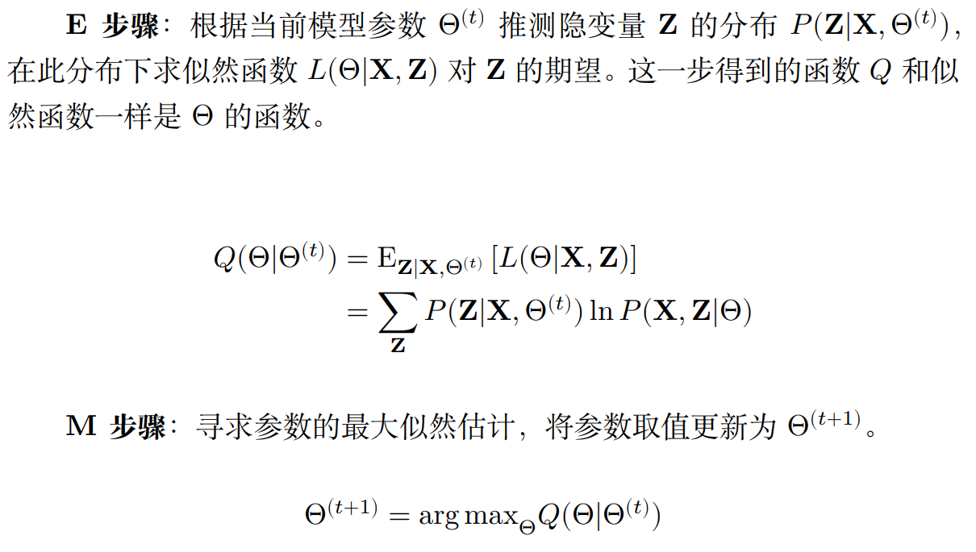
期望最大化算法

Slide 7
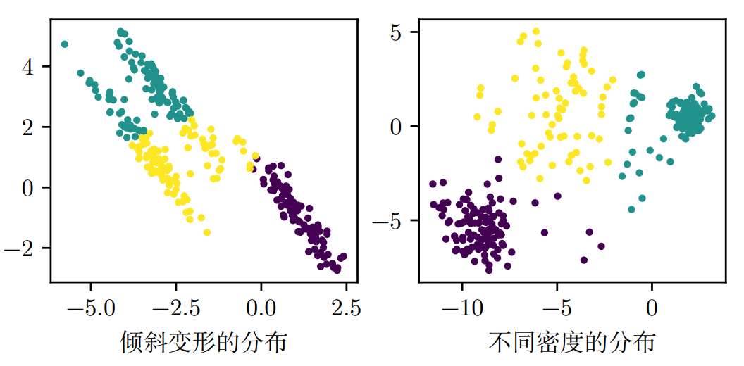
K均值聚类不适用的数据分布

Slide 8
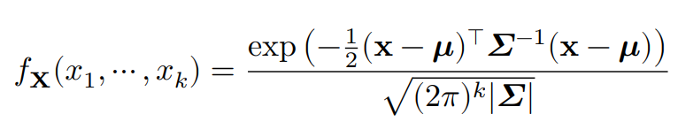
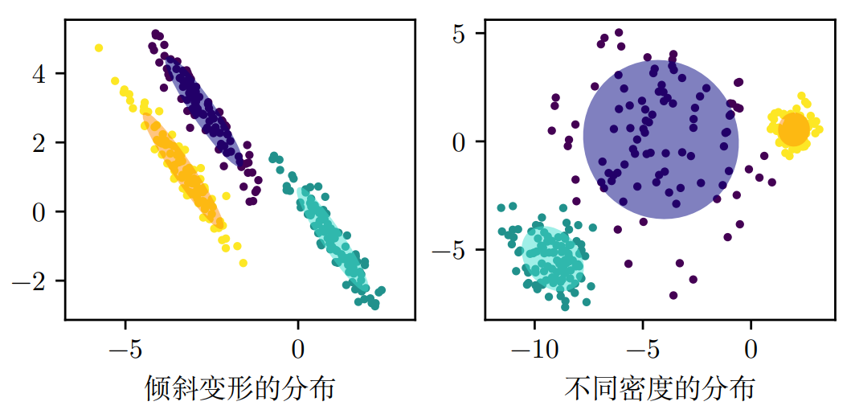
高斯混合模型
利用多维高斯分布代替欧式距离度量

Slide 9
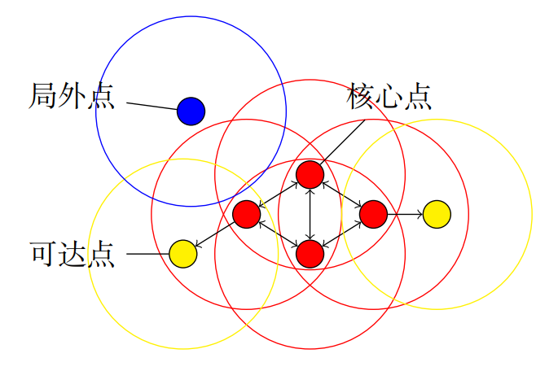
DBSCAN算法
基于连通性和密度的聚类算法
如果一个样本点周围 𝜖 为半径的邻域内至少有 minPts 个样本点，那么这个点就是核心点
核心点到 𝜖 邻域内的点是直接密度可达的
如果有一条链路 𝑝₁, 𝑝₂, ⋯ , 𝑝_{𝑛}，其中，𝑝₁ 到 𝑝_{𝑛−1} 都是核心点，而且 𝑝_{𝑖}到 𝑝_{𝑖+1} 是直接可达的，那么，我们认为 𝑝₁ 到 𝑝_{𝑛} 是间接密度可达的。间接可达的点通常位于类的边缘
从一个核心点直接或者间接密度可达的所有点构成一个类
如果一个非核心点不和任何核心点有可达关系，这个点称为局外点，被视为噪声

Slide 10
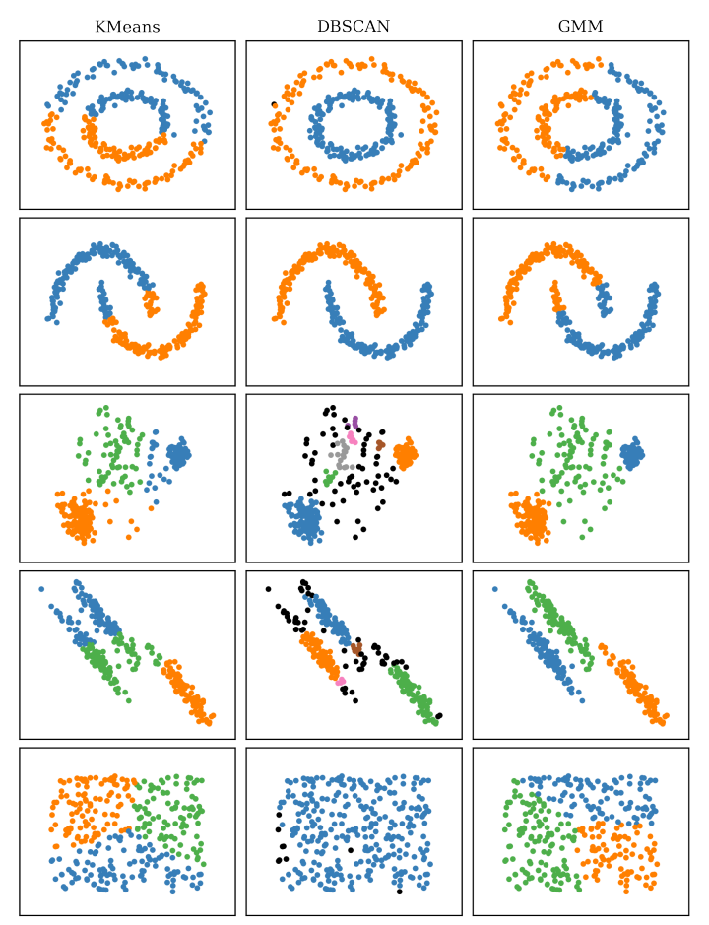
聚类算法比较

Slide 11
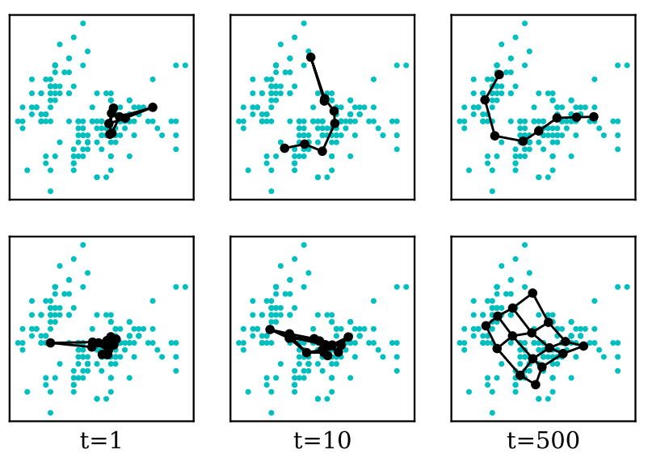
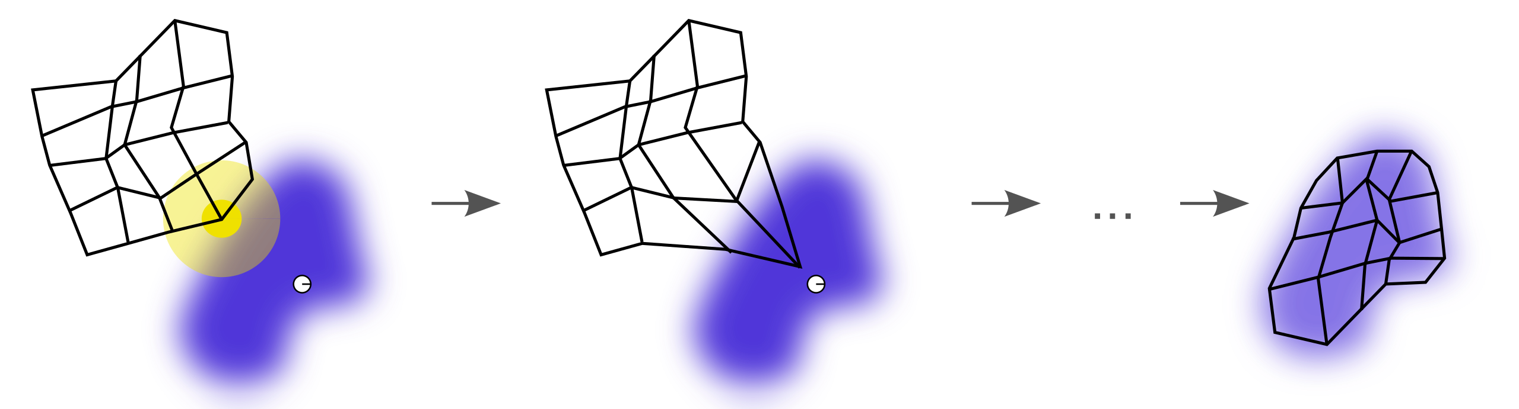
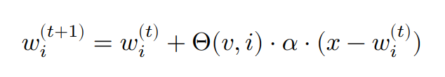
SOM神经网络（在线聚类算法）

